Slide 1
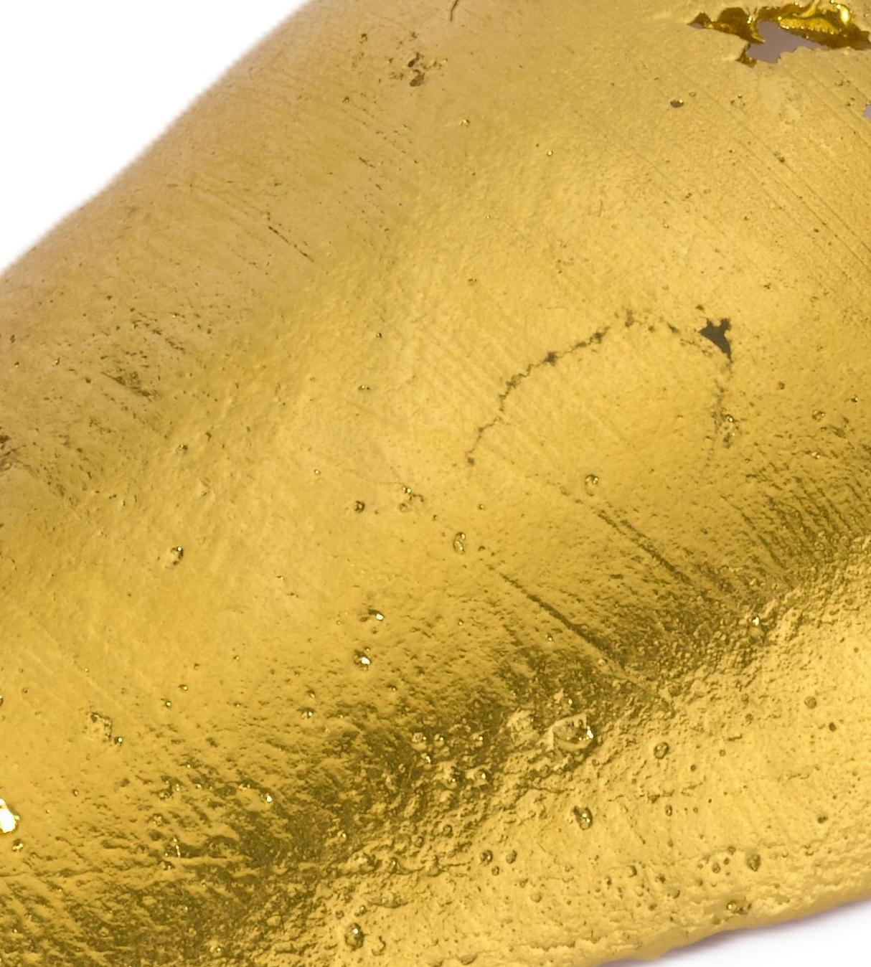

Beth yw aur?

Slide 2
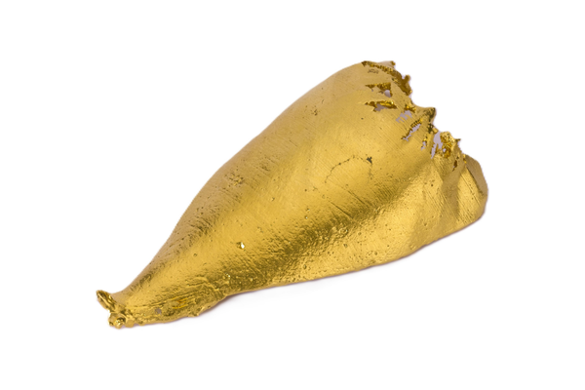
Mae aur yn fetel.

Slide 3
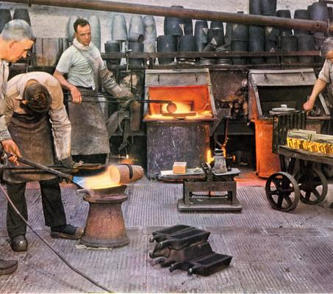

Mae aur yn solet ar dymheredd ystafell, ac mae ganddo doddbwynt uchel.

Slide 4
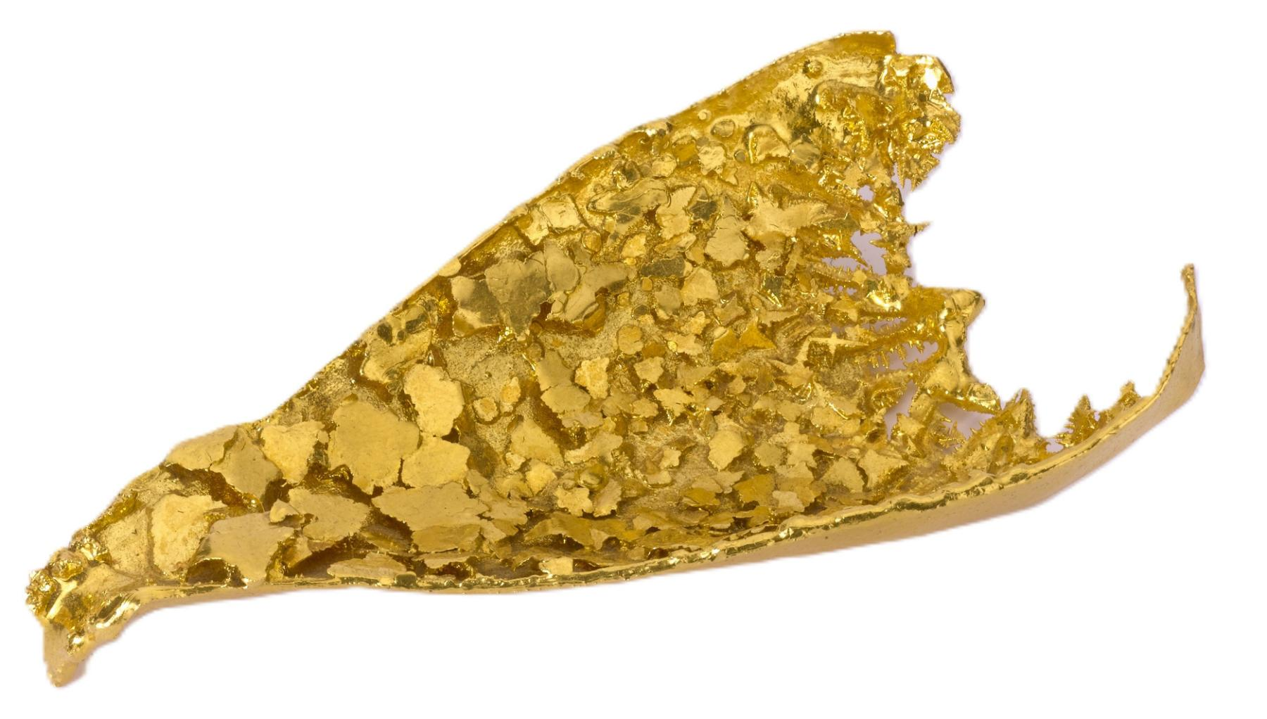
Mae aur yn brin.

Slide 5
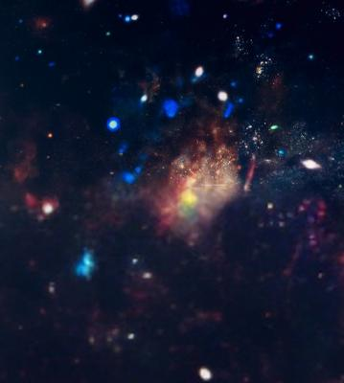
O ble y daw aur?

Slide 6
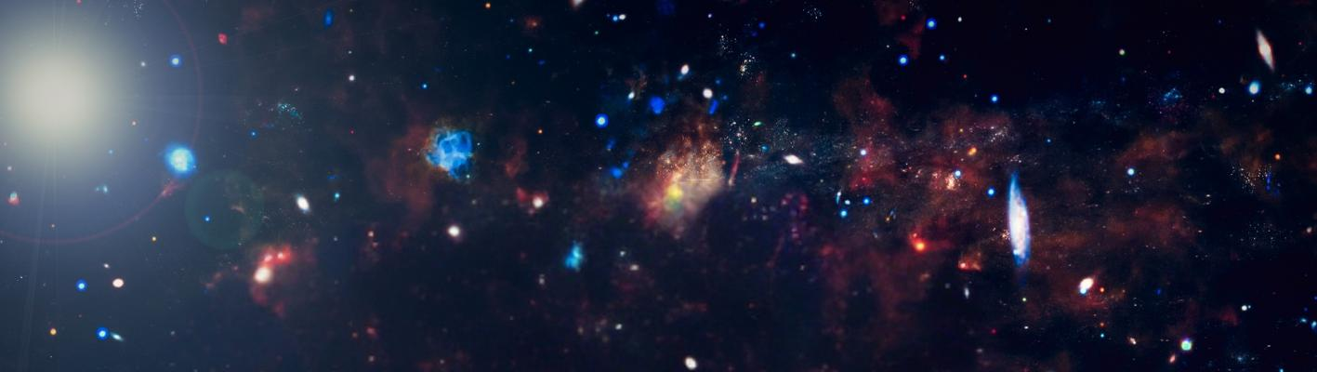
Fel mwynau eraill, gellir dod o hyd i aur mewn creigiau o gwmpas y blaned. Cafodd ei ffurfio ar ôl i sêr ffrwydrol fwrw elfennau i’r gofod, a chyrraedd y ddaear ar ffurf meteorynnau a laniodd yn ddwfn yn y ddaear, gan droi’n aur yn araf wrth i gramen y ddaear symud.

Slide 7
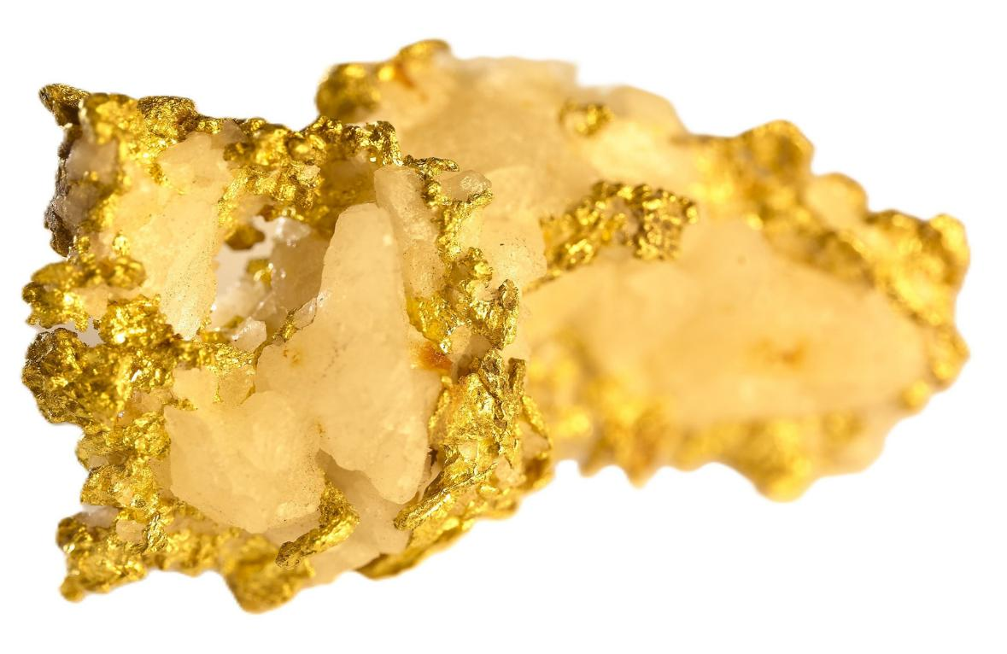
Gwaith anodd yw cloddio am aur oherwydd nid oes modd ei weld yn hawdd.

Slide 8
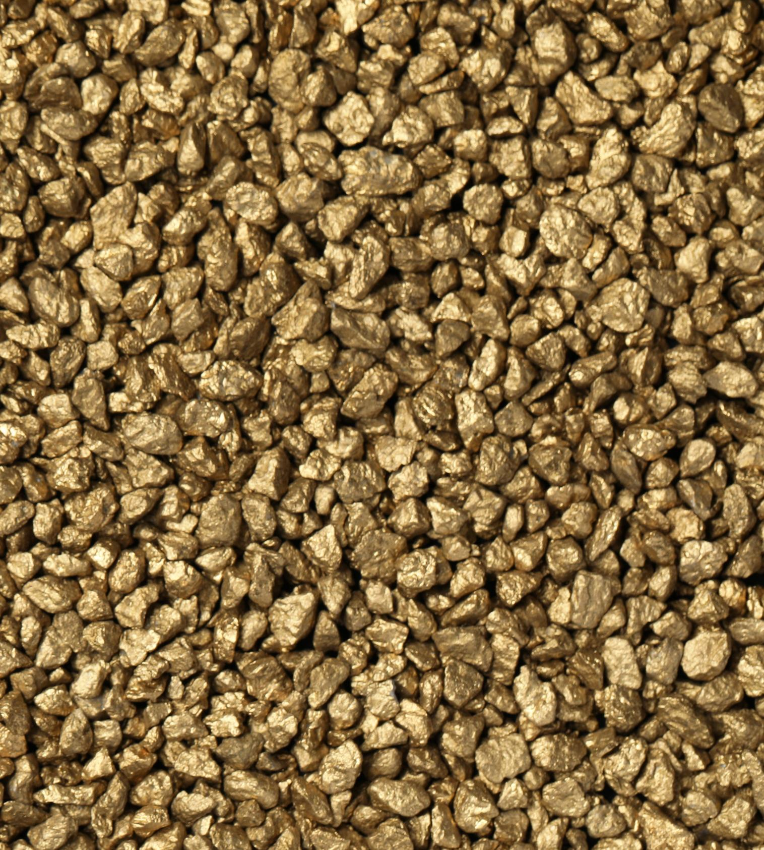
Sut y caiff aur ei ddefnyddio?

Slide 9
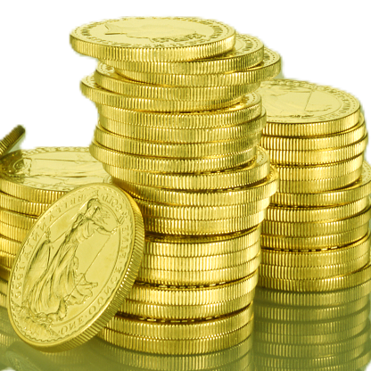
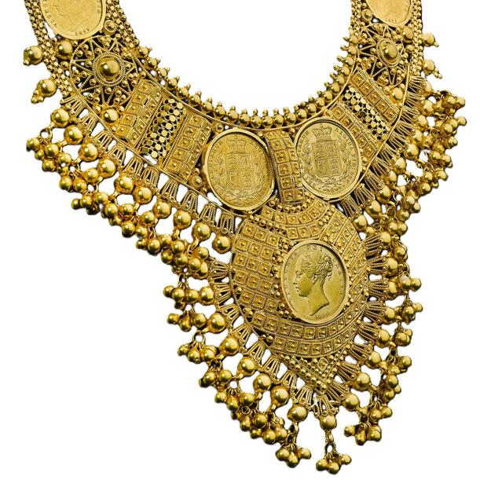
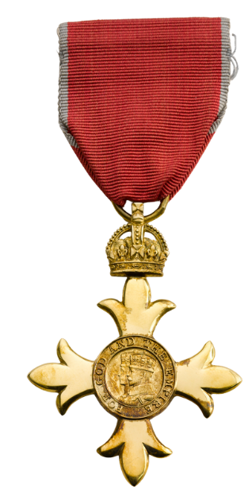
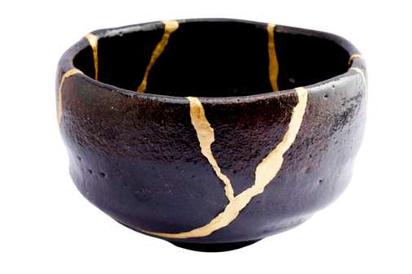
Arian Cyfred
Gemwaith
Celfyddyd
Symbol Statws

Slide 10
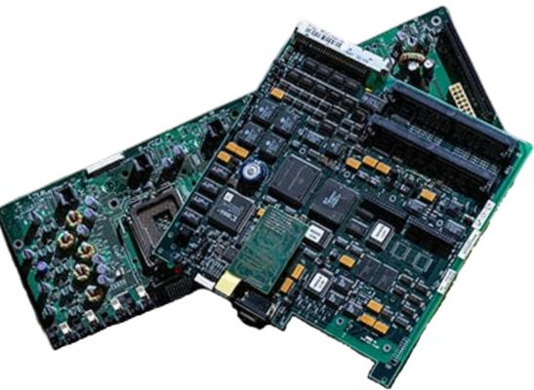
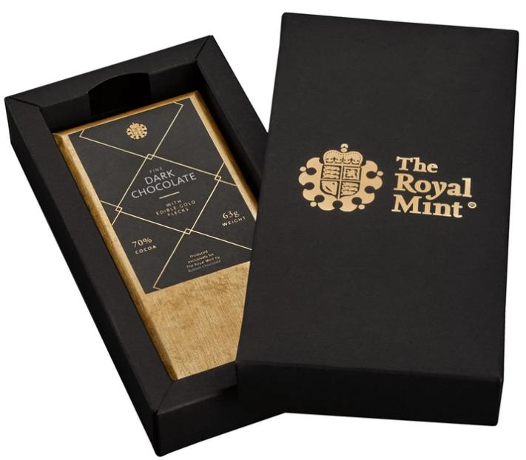
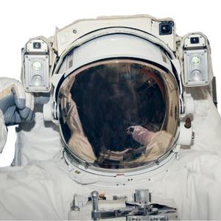
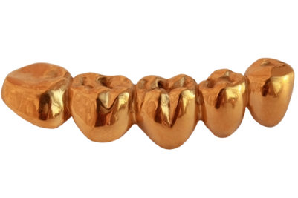
Technoleg
Bwyd a Diod
Archwilio’r Gofod
Deintyddiaeth

Slide 11
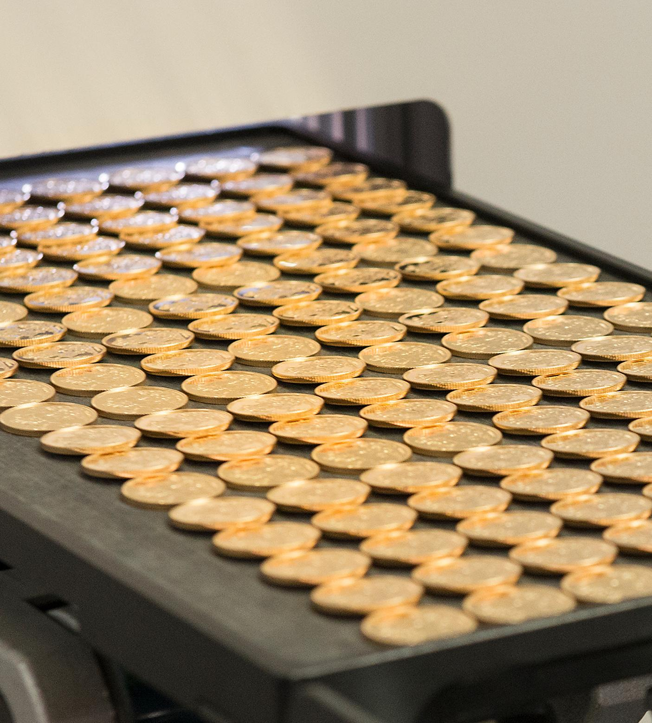
Sut y mae’r Bathdy Brenhinol yn defnyddio aur?

Slide 12
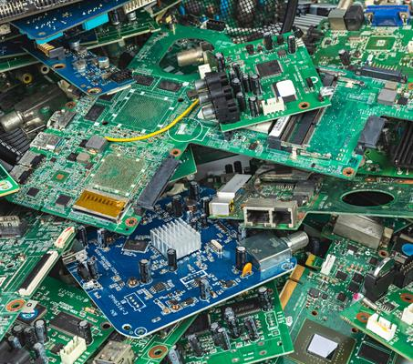
Yn fwy diweddar, datblygodd y Bathdy broses newydd ar gyfer ailgylchu metelau gwerthfawr sy’n deillio o wastraff electronig.

Slide 13
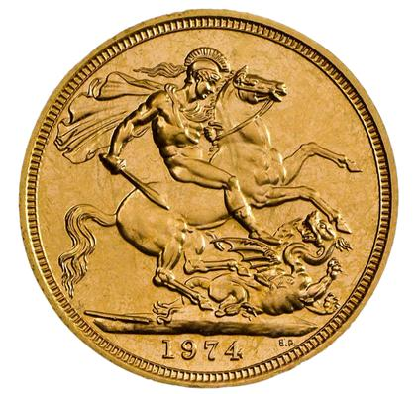
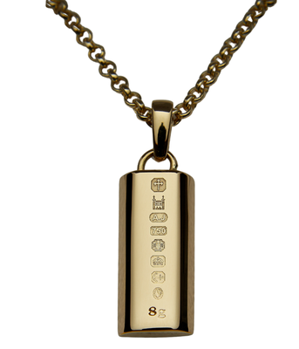
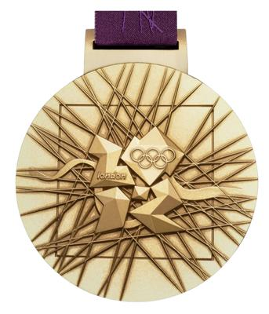
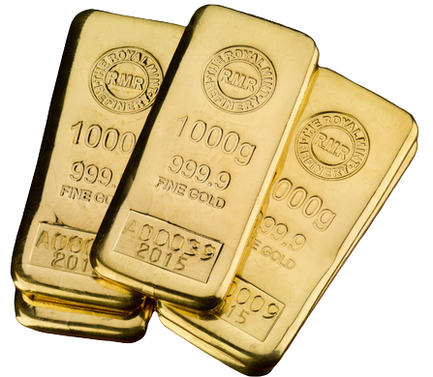
Darnau Aur
Gemwaith
Eurfarrau
Medalau

Slide 14
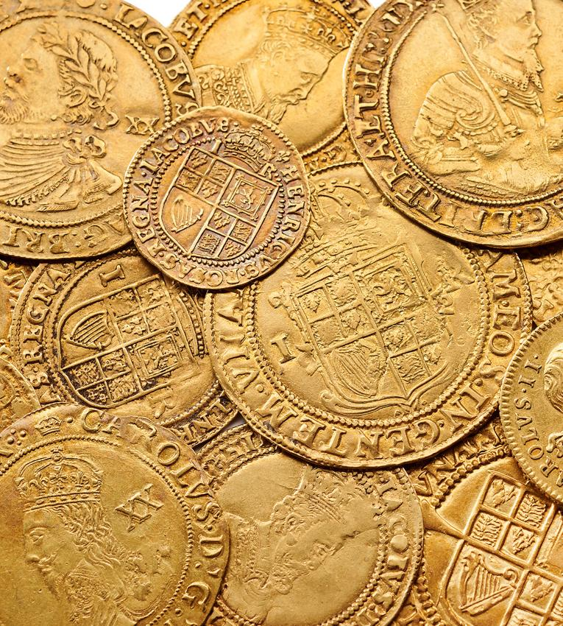
A oes yna aur yng nghasgliad Amgueddfa’r Bathdy Brenhinol?

Slide 15
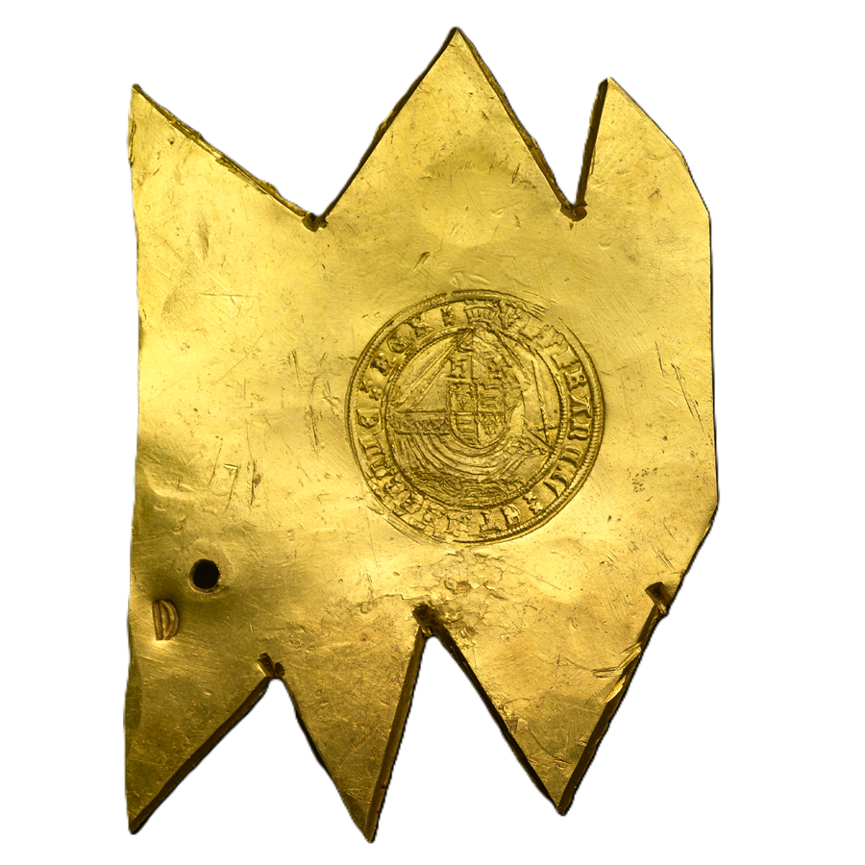
Mae yna bob mathau o wrthrychau a darnau aur yng nghasgliad yr Amgueddfa.

Slide 16
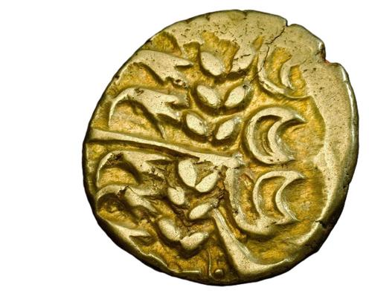
Ystyr ‘celc’ yw casgliad o drysorau aur neu drysorau o fath arall a gladdwyd neu a guddiwyd, yn ôl pob tebyg yn ystod cyfnodau llawn perygl neu yn ystod rhyfel.

Slide 17
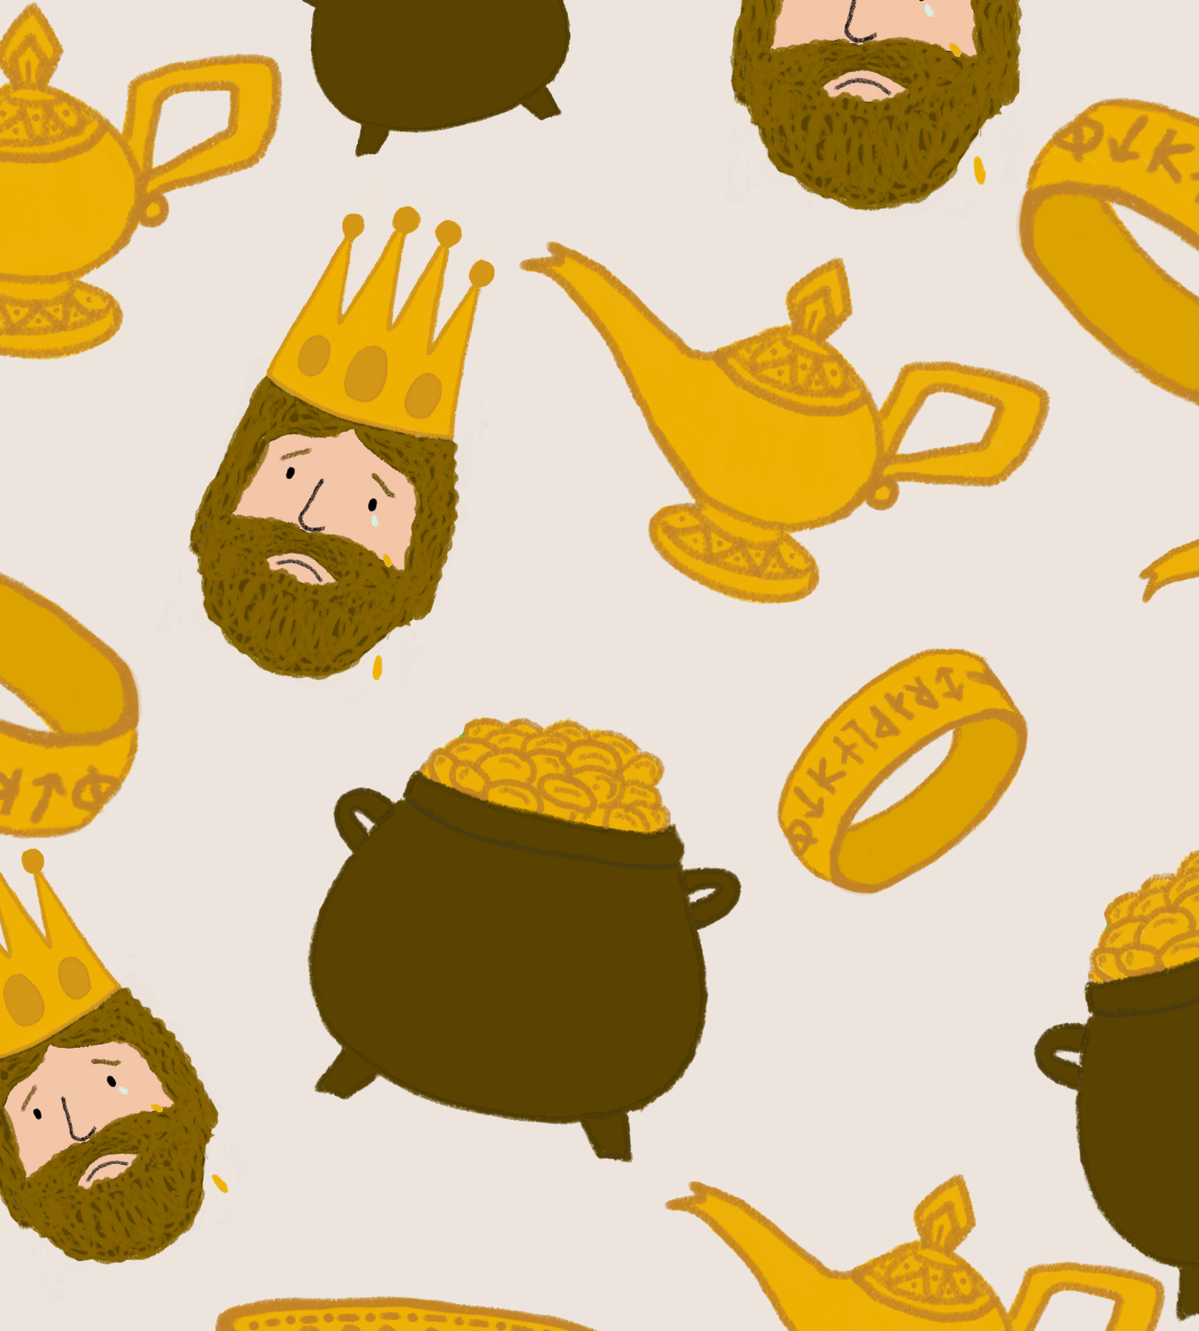
Straeon sy’n sôn am aur

Slide 18
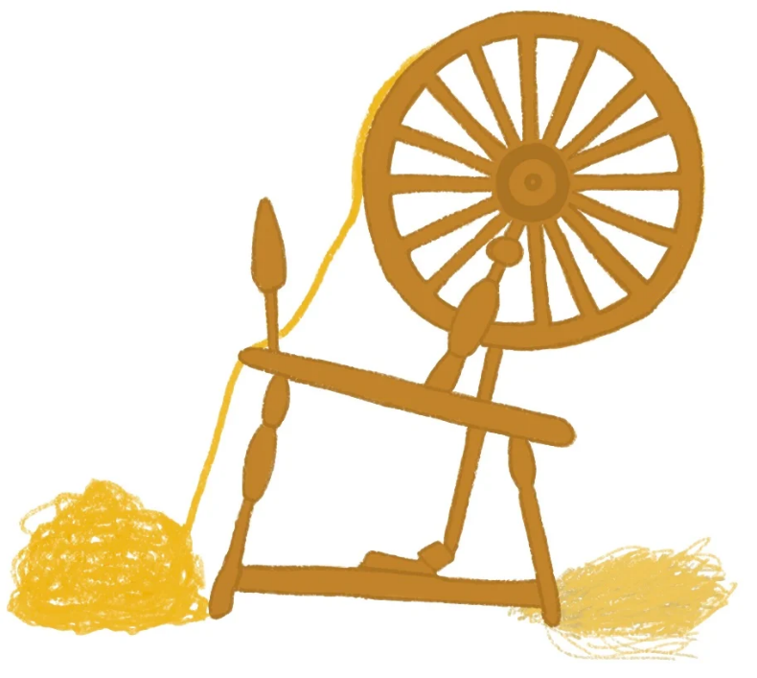
Mae yna straeon rhyfeddol sy’n sôn am aur, fel stori Rumpelstiltskin.

Slide 19
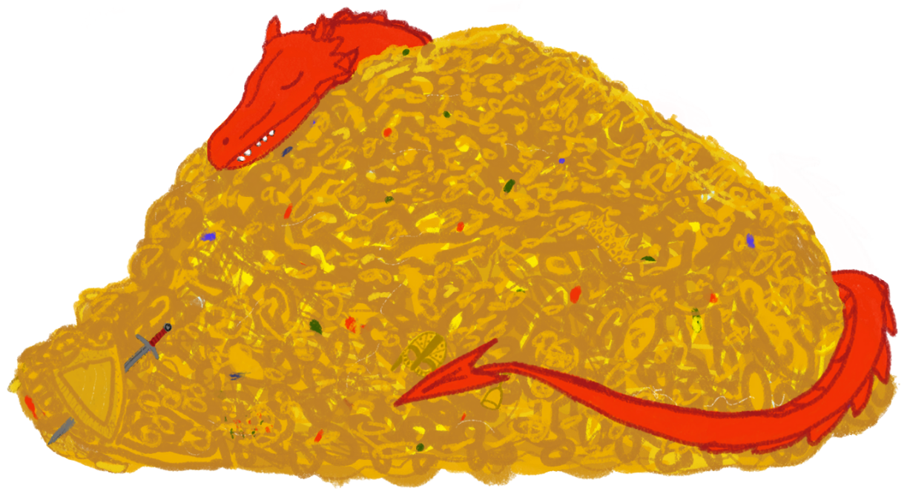
Roedd y Groegiaid gynt yn credu mai seirff enfawr oedd dreigiau, a’u bod yn amddiffyn trysorau aur.

Slide 20
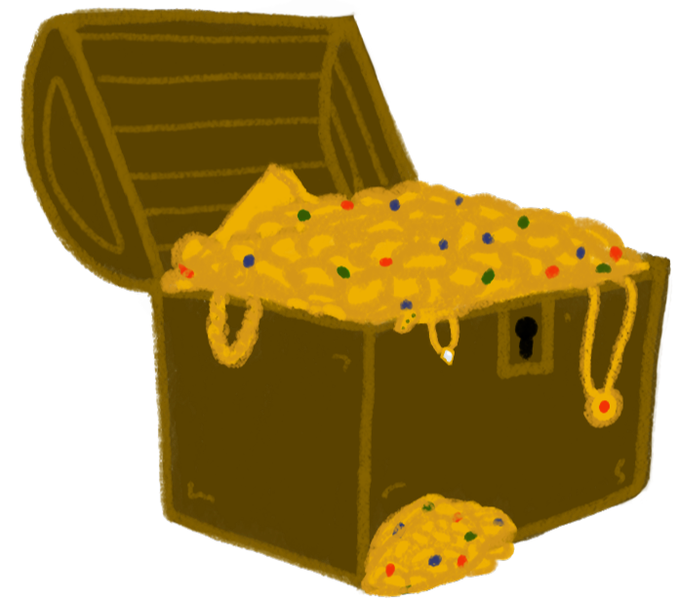
Mae straeon am drysorau cudd a chladdedig – rhai gwirioneddol a ffuglennol – wedi tanio dychymyg pobl ers canrifoedd.

Slide 21
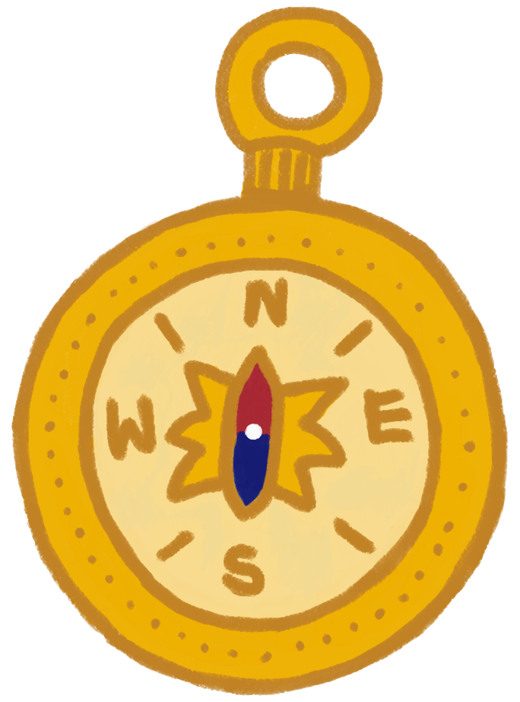
Mae pobl wrth eu bodd yn darllen am anturiaethau môr-ladron yn chwilio am aur.

Slide 22
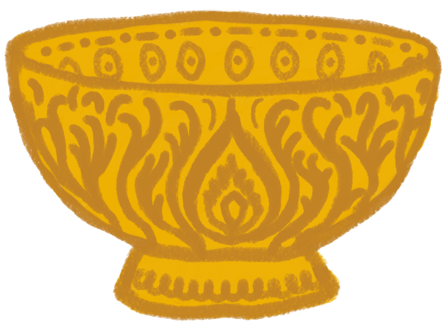
Yn aml, defnyddir aur fel arwydd o drachwant. Yn y Mabinogion, mae powlen hud yn caethiwo’r cymeriadau sy’n cyffwrdd ynddi.

Slide 23
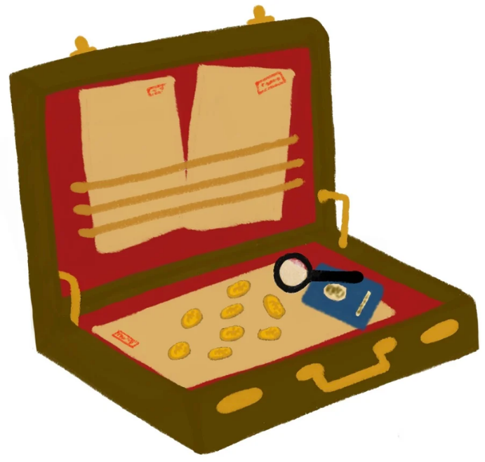
Roedd gan James Bond le cudd yn ei fag dogfennau ar gyfer darnau arian, ac fe seiliwyd hyn ar gudd-weithredwyr go iawn a gâi ddarnau aur.

Slide 24
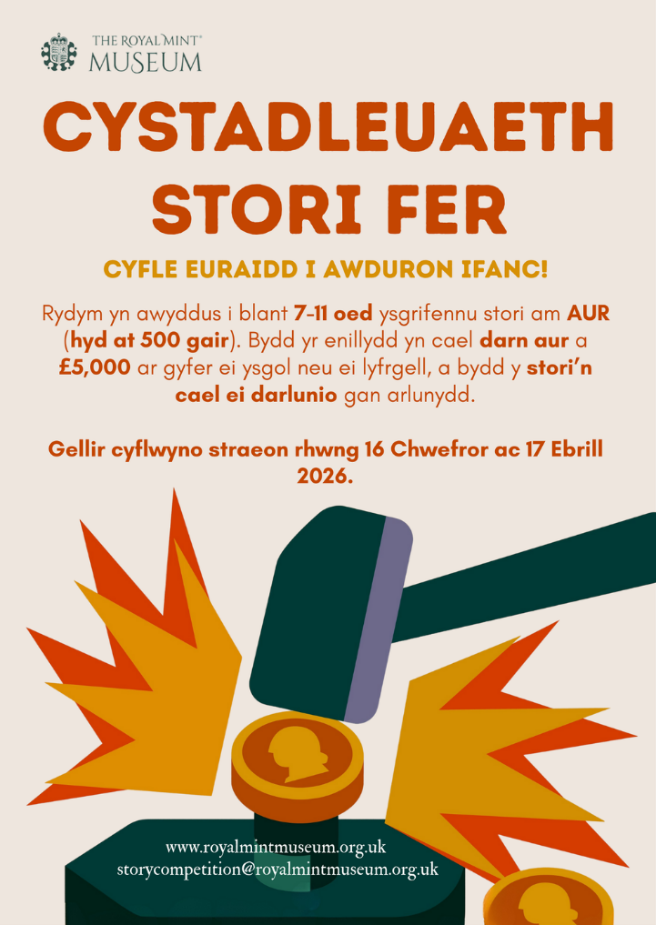
Sut fath o stori y gallwch chi ei hysgrifennu am aur?

Slide 25
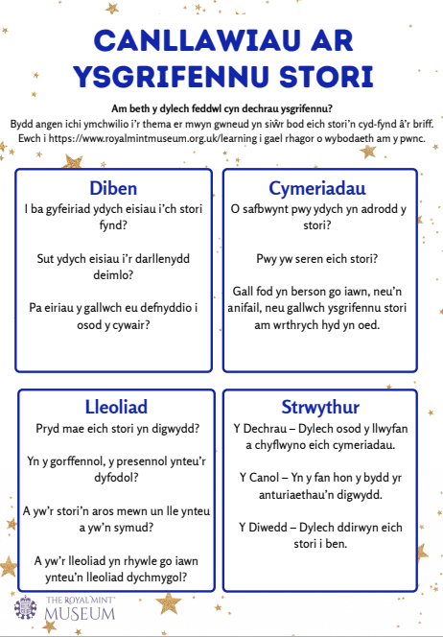
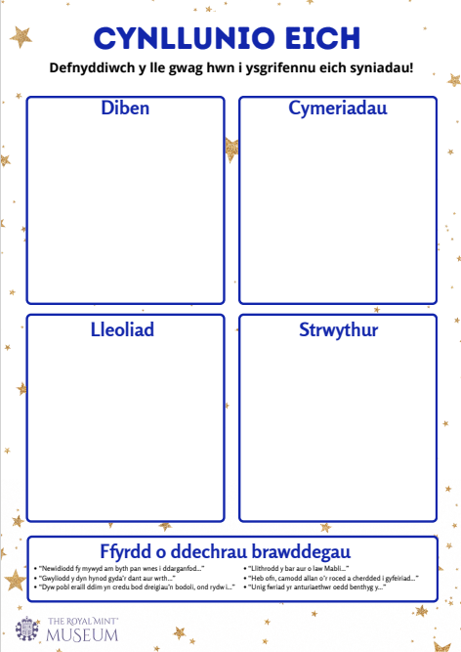
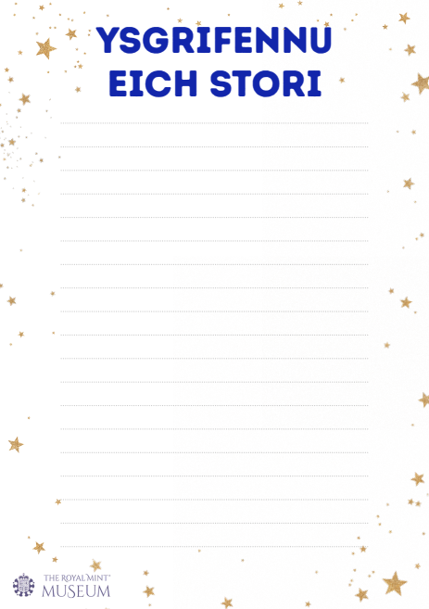
Taflen Waith Ysgrifennu Stori:

Slide 26

Hawlfraint Amgueddfa’r Bathdy Brenhinol 2026

